Slide 1
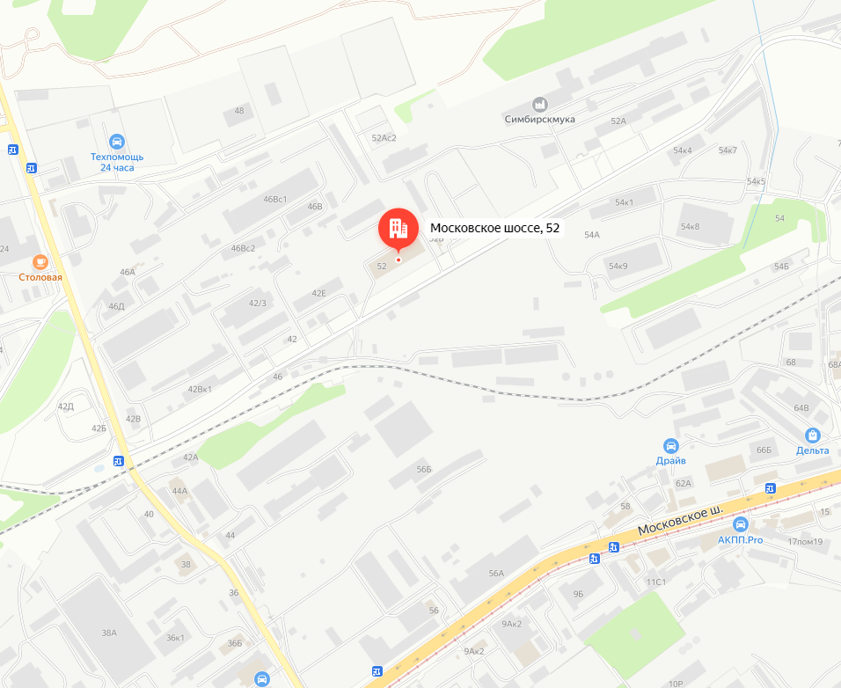
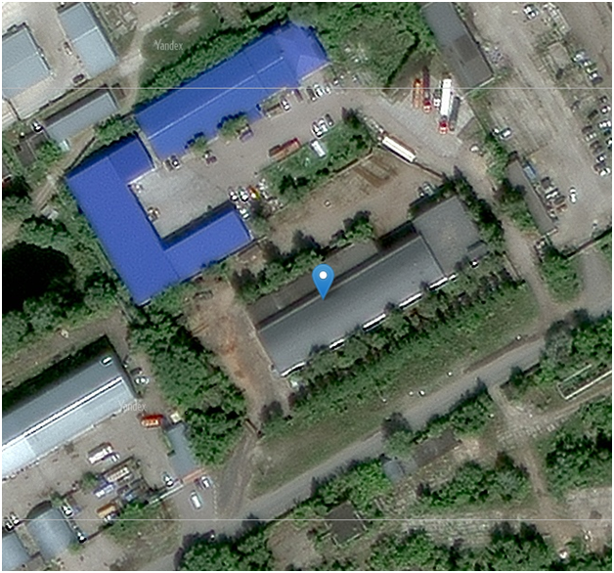
Производственная база с административным зданием по адресу:
г.Ульяновск, Московское шоссе, 52
Кадастровый квартал: 73:24:030702:957(958)
Площадь площадки: 6 100 кв.м.
Форма собственности: частная
Предполагаемые направления использования: административные помещения, склады, производство, услуги
Контактные данные: Исмаилов Ризван Султанович, тел.: 8(8422)61-04-43
Инфраструктура площадки
Электроснабжение: ООО «СПМК»
Теплоснабжение: Собственная котельная
Газоснабжение: ООО «Газпром межрегионгаз Ульяновск»
Водоснабжение и Водоотведение: собственная скважина

